Slide 1
Rodzaje motocykli

Slide 2
Podział
classic
sportowo-turystyczne
sportowe
turystyczne
choppery
typu trike
typu custom
specjalne
czterokołowce
skutery

Slide 3
Classic
klasyczna sylwetka motocykli z lat 60-70 XX wieku
brak osłon
silnik chłodzony powietrzem

Slide 6
Sportowo-turystyczne
sportowa sylwetka
do przewozu dwóch osób
możliwość zainstalowania tylnego i bocznych kufrów bagażowych
możliwość zabudowania osłonami i owiewkami
silnik:
do czterech cylindrów
pojemność do 1200 cm³

Slide 7
Sportowo-turystyczne

Slide 9
Sportowe
enduro
lekka konstrukcja
do jazdy w terenie
bardzo duży skok zawieszenia i prześwit
wysoko umieszczone błotniki
rura wydechowa w górnej części motocykla
opony z bieżnikiem terenowym

Slide 10
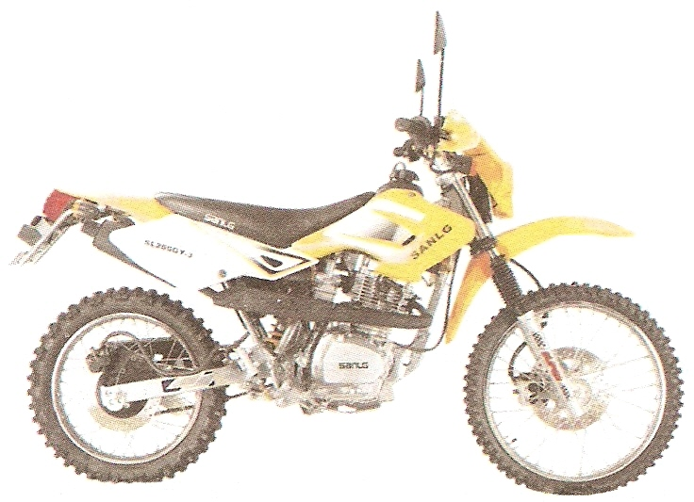
enduro

Slide 14
Sportowe
cross
jak enduro
brak dodatkowego wyposażenia
(oświetlenia, lusterek)
niedopuszczone do ruchu na drogach publicznych

Slide 15
cross

Slide 17
Sportowe
trial
obniżony środek masy
często bez siedzenia
masa do 70 kg
silnik dwusuwowy
wykorzystywane w rajdach obserwowanych i akrobacjach motocyklowych

Slide 18
trial

Slide 19
Sportowe
wyścigowe
aerodynamiczna sylwetka
duża moc silnika i zdolność do przyspieszania
maksymalna prędkość ponad 300 km/h
do wyścigów na torach o twardej nawierzchni
przystosowane do poruszania się po drogach publicznych

Slide 20
wyścigowe

Slide 22
Sportowe
żużlowe
mały zbiornik paliwa (ok. 2 l)
brak skrzynki biegów i hamulców
silnik
pojemność ok. 500 cm³
zasilany metanolem
uruchamiany „na zapych”
wyłącznie do startów na torach żużlowych lub lodowych

Slide 23
żużlowe

Slide 24
Turystyczne
do dalekiej turystyki
dla 2-3 osób
możliwość podłączenia wózka bocznego lub przyczepki bagażowej
silnik dużej mocy
duża ilość schowków i kufrów bagażowych
bogate wyposażenie dodatkowe
podgrzewane manetki
nadmuch ciepłego powietrza na nogi
zestaw audio z głośnikami
siedzenia z oparciami i podłokietnikami

Slide 25
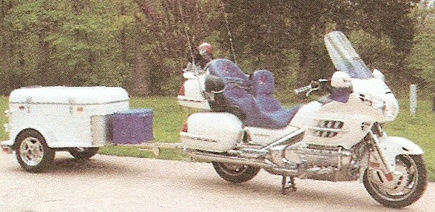
Turystyczne

Slide 27
Choppery
duże wymiary zewnętrzne i dosyć duża masa
produkowane głównie na zamówienie indywidualne
najczęściej jednoosobowe
obniżone siedzenie
szerokie tylne koło
długi widelec przedniego zawieszenia
dużo chromowanych elementów
silnik
czterosuwowy widlasty pojemność do 1800 cm³

Slide 28
Choppery

Slide 30
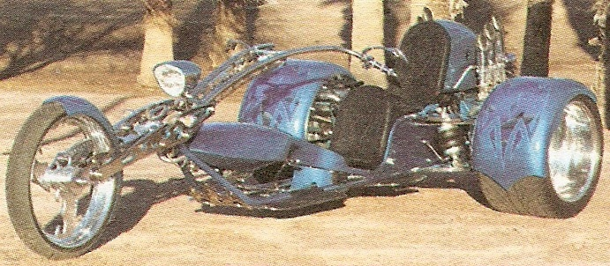
Motocykle typu trike
trójkołowe
budowane jednostkowo

Slide 31
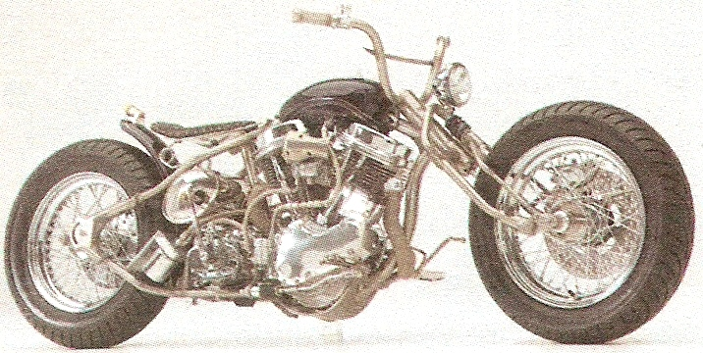
Motocykle typu custom
budowane jednostkowo

Slide 32
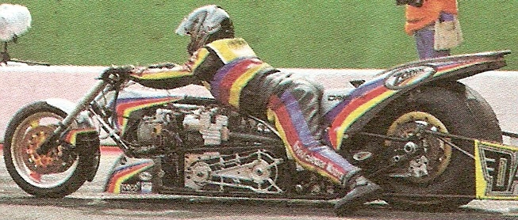
specjalne
do bicia rekordów prędkości

Slide 33
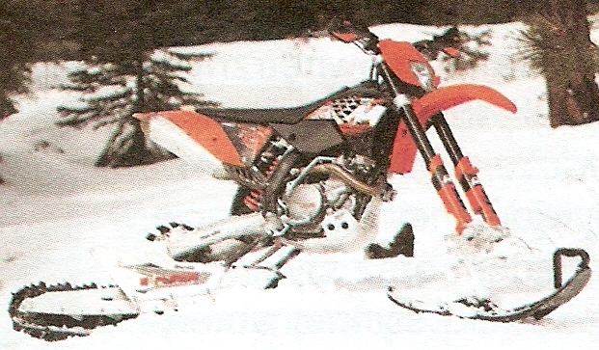
specjalne
do bicia rekordów prędkości
do jazdy po lodzie lub śniegu

Slide 34
Czterokołowce / quady
budowa motocyklowa
kierownica
siedzenie
silnik
budowa samochodowa
układ przeniesienia napędu
inne układy podwozia
cechy
duża dzielność terenowa
napęd 4x4

Slide 37
Skutery
małe gabaryty
silnik małej pojemności
silnik z zespołem napędowym pod siedziskiem
nisko położony środek ciężkości

